Slide 1
勿忘我
10411117 朱苓語
10411132 陳巧妮
10411181 張文慈

Slide 2

你...忘了嗎?
某年某月某日的我,
到底做了什麼事...?

Slide 3

動機
現代的人實在太仰賴手機, 因此手機的功能也需越來越符合人性。記憶系統的特點就是擅長遺忘多於記憶，德國心理學家艾賓浩斯（Hermann Ebbinghaus，1850-1909）發現一半的記憶會在四小時內消失。而我們使用的手寫記事本會隨著時間與日俱增，並且查詢、攜帶不便，況且它也不會提醒你，因此我們開發此APP，請手機當我們的記憶小幫手。(然而圖片是在自拍，而且還頁配)

Slide 4
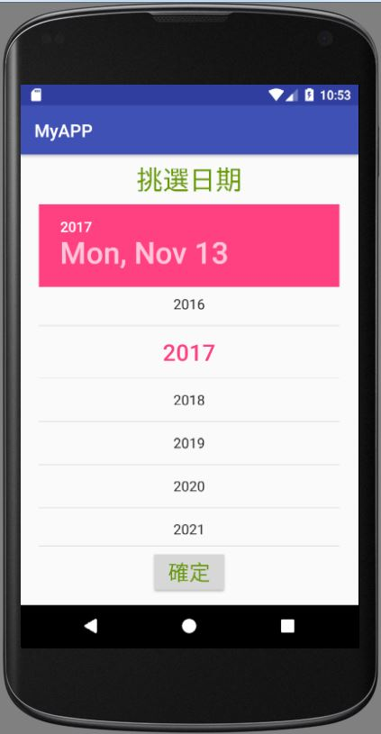
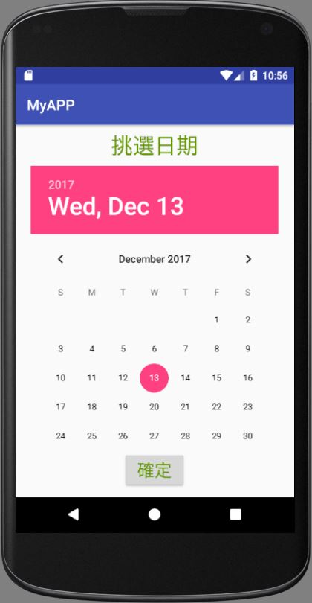
內容介紹
1.提供年、月、日選擇的服務，先點選年，再挑選月日，點選進入紀錄頁面，就能記下重要的事件。舉例：如果你怕你老了健忘，但還是想要慶祝自己未來80歲的生日，就可以設定提醒囉～

Slide 5
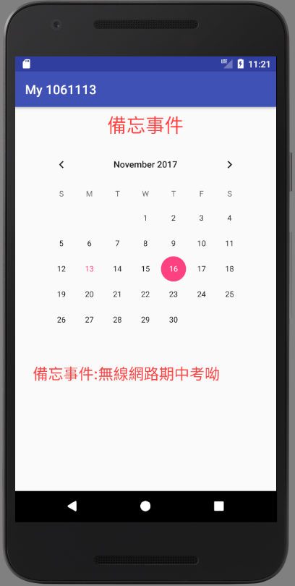
內容介紹
2.當你想不起來自己做過甚麼，可以選取某月或者某日進行瀏覽，可以清楚瞭解當月所做過的事。舉例：我好像忘記11月的哪一天要無線網路期中考了，哦～那我來打開APP看一下11月的備忘錄，原來是明天就要考了哦！

Slide 6
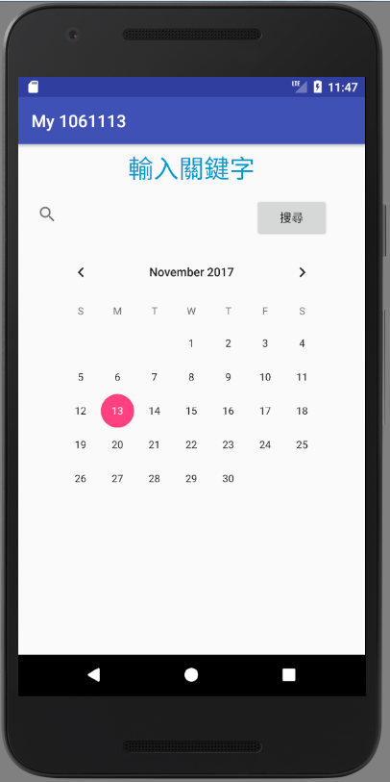
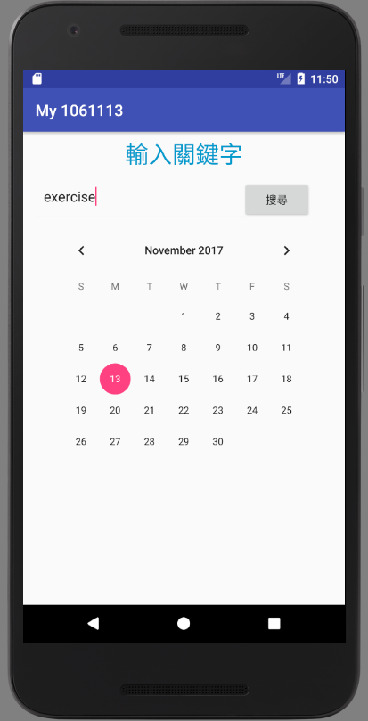
內容介紹
3.若你只記得你必須要做甚麼事，而忘記哪年哪天，那你可以直接透過搜尋，就能查找出那一天了。舉例：身為社團負責人的巧妮只記得要團練，可是忘記哪天了(為她QQ)，不過沒關係，她有這款APP，就能藉由搜尋得知是哪一天！

Slide 7
